Slide 1

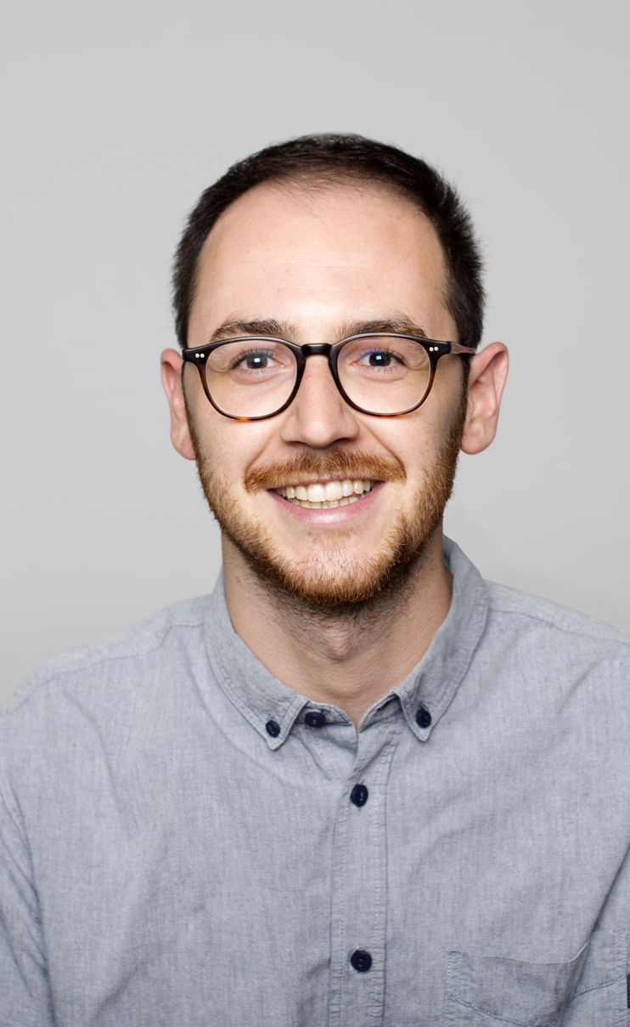
DA TESI A STARTUP:
DIVENTARE IMPRENDITORE
Lorenzo Frangi.

